Slide 1
第8章 并行通信及其接口电路

Slide 2
第8章 并行通信及其接口电路
8.1 并行通信概述
8.2 简单并行接口电路
8.3 可编程并行接口电路
8.4 可编程并行接口芯片8255A
8.5 8255A芯片的应用

Slide 3
学 习 目 的
通过对本章的学习，应该能够达到下列要求：
并行通信的概念
8255A芯片的编程结构
8255A控制器的应用

Slide 4
重 点
学 习 目 的
并行通信的概念
8255A芯片的结构和命令
8255A芯片的工作方式
LED七段码显示
8255A芯片应用编程

Slide 5
8.1 并行接口电路概述
在计算机和数据通信系统中，有两种基本的数据传送方式，即串行数据传送方式和并行数据传送方式，也称串行通信和并行通信。
数据在单条一位宽的传输线上按时间先后一位一位地进行传送，称为串行传送；
数据在多位宽的传输线上各位同时进行传送，称为并行传送。
和串行传送相比，在同样的时钟速率下，并行传送的数据传输率较高。

Slide 6
8.3 可编程并行接口电路
8.3.1 可编程并行接口的组成及其与CPU和外设的连接
通常，一个可编程并行接口电路应包括下列组成部分：
(1) 两个或两个以上具有缓冲能力的数据寄存器。
(2) 可供CPU访问的控制及状态寄存器。
(3) 片选和内部控制逻辑电路。

Slide 7
8.3 可编程并行接口电路
(4)与外设进行数据交换的控制与联络信号线。
(5)与CPU用中断方式传送数据的相关中断控制电路。
  典型的可编程并行接口及其与CPU和外设的连接示意图如图8.1所示。

Slide 8
8.3 可编程并行接口电路
图8.1 可编程并行接口电路及其与CPU和外设的连接
并行接口电路
数据总线
CPU
并行输出数据
输
出
设
备
输出缓冲寄存器
读控信号
输入缓冲寄存器
输出准备好
写控信号
控制寄存器
输出回答
复位信号
状态寄存器
中断响应信号
中断逻辑
输
入
设
备
并行输入数据
中断请求信号
输入准备好
译码器
地址
片选
输入回答

Slide 9
8.3 可编程并行接口电路
8.3.2 可编程并行接口的数据输入输出过程
将以8255A为例进行讨论。

Slide 10
8.4 可编程并行接口芯片8255A
8.4.1 8255A芯片概要
Intel 8255A是一个为Intel 8080和8086微机系统设计的通用可编程并行接口芯片，也可应用于其他微机系统之中。
8255A采用40脚双列直插封装，单一+5V电源，全部输入输出与TTL电平兼容。
用8255A连接外部设备时，通常不需要再附加其他电路，给使用带来很大方便。

Slide 11
8.4 可编程并行接口芯片8255A
8255A 有三个输入输出端口： 端口A、端口B、端口C。
每个端口都可通过编程设定为输入端口或输出端口，但有各自不同的方式和特点。
端口C可作为一个独立的端口使用，但通常是配合端口A和端口B的工作，为这两个端口的输入输出提供控制联络信号。

Slide 12
8.4.2 8255A芯片引脚分配及引脚信号说明
8.4 可编程并行接口芯片8255A
8255A芯片引脚分配如图8.2所示。
8255A芯片的40条引脚，大致可分为三类：
(1) 电源与地线共2条： Vcc、GND。
(2) 与外设相连的共24条：
PA7～PA0： 端口A数据信号。
PB7～PB0： 端口B数据信号。
PC7～PC0： 端口C数据信号。

Slide 13
8.4 可编程并行接口芯片8255A
图8.2 8255A芯片引脚分配
PA4
1
PA4
1
40
PA3
40
PA3
PA5
2
PA5
2
39
PA2
39
PA2
PA6
3
PA6
3
38
PA1
38
PA1
PA7
4
PA7
4
37
PA0
37
PA0
WR
5
WR
5
36
RD
36
RD
RESET
6
RESET
6
35
CS
35
CS
D0
7
D0
7
34
GND
34
GND
D1
8
D1
8
33
A1
33
A1
D2
9
D2
9
8255
8255
A
A
32
A0
32
A0
D3
10
D3
10
31
PC7
31
PC7
D4
11
D4
11
30
PC6
30
PC6
D5
12
D5
12
29
PC5
29
PC5
D6
13
D6
13
28
PC4
28
PC4
D7
14
D7
14
27
PC3
27
PC3
VCC
15
VCC
15
26
PC2
26
PC2
PB7
16
PB7
16
25
PC1
25
PC1
PB6
17
PB6
17
24
PC0
24
PC0
PB5
18
PB5
18
23
PB0
23
PB0
PB4
19
PB4
19
22
PB1
22
PB1
PB3
20
PB3
20
21
PB2
21
PB2

Slide 14
8.4 可编程并行接口芯片8255A
(3) 与CPU相连的共14条：
RESET: 复位信号，高电平有效。当RESET信号有效时，所有内部寄存器都被清除。同时，3个数据端口被自动设置为输入端口。
D7～D0: 双向数据线，在8080系统中，8255A的D7～D0与系统的8位数据总线相连；
在8086系统中，采用16位数据总线，8255A的D7～D0通常是接在16位数据总线的低8位上。

Slide 15
8.4 可编程并行接口芯片8255A
CS: 片选信号，低电平有效。该信号来自译码器的输出，只有当CS有效时，读信号RD和写信号WR才对8255A有效。
RD：读信号，低电平有效。它控制从8255A读出数据或状态信息。
WR： 写信号，低电平有效。它控制把数据或控制命令字写入8255A。

Slide 16
8.4 可编程并行接口芯片8255A
A1、A0： 端口选择信号。8255A内部共有4个端口(即寄存器)： 3个数据端口(端口A、端口B、端口C) 和1个控制端口,当片选信号CS有效时，规定A1、 A0为00、01、10、11时，分别选中端口A、端口B、端口C和控制端口。
CS、RD、WR、A1、A0 这五个信号的组合决定了对三个数据端口和一个控制端口的读写操作，如表8-1所示。

Slide 17
8.4 可编程并行接口芯片8255A
表8-1 8255A端口选择和基本操作
A1 | A0 |  |  |  | 输入操作（读）
0 | 0 | 0 | 1 | 0 | 端口A→数据总线
0 | 1 | 0 | 1 | 0 | 端口B→数据总线
1 | 0 | 0 | 1 | 0 | 端口C→数据总线
 |  |  |  |  | 输出操作（写）
0 | 0 | 1 | 0 | 0 | 数据总线→端口A
0 | 1 | 1 | 0 | 0 | 数据总线→端口B
1 | 0 | 1 | 0 | 0 | 数据总线→端口C
1 | 1 | 1 | 0 | 0 | 数据总线→控制字寄存器
 |  |  |  |  | 无操作情况
X | X | X | X | 1 | 数据总线为三态（高阻）
1 | 1 | 0 | 1 | 0 | 非法操作
X | X | 1 | 1 | 0 | 数据总线为三态（高阻）

Slide 18
8.4.3 8255A内部结构方块图
8.4 可编程并行接口芯片8255A
8255A内部结构方块图如图8.3所示。

Slide 19
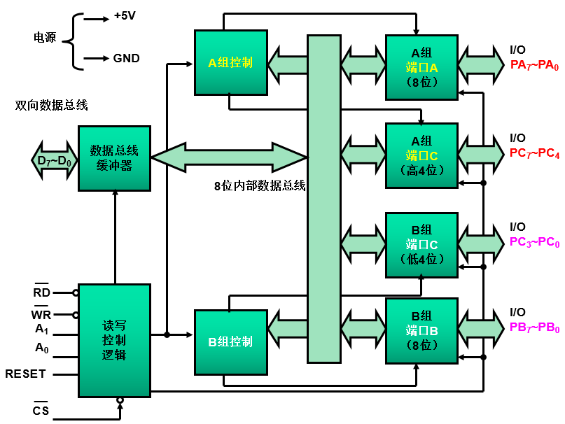
图8.3 8255A内部结构方块图

Slide 20
8.4 可编程并行接口芯片8255A
由图8.3可以看出，8255A由以下几部分组成：
(1) 数据总线缓冲器
这是一个双向三态8位数据缓冲器，它是8255A与CPU数据总线的接口。
输入数据、输出数据以及CPU发给8255A的控制字和从8255A读出的状态信息都是通过该缓冲器传送的。

Slide 21
8.4 可编程并行接口芯片8255A
(2) 端口A、端口B、端口C
8255A有三个8位端口(端口A、端口B、端口C)，各端口可由程序设定为输入端口或输出端口。
在使用中，端口A和端口B常常作为独立的输入端口或输出端口。
端口C也可以作为输入端口或输出端口，但往往是用来配合端口A和端口B的工作。
在方式字的控制下，端口C可以分成两个4位的端口，分别用来为端口A和端口B提供控制和状态信息。

Slide 22
8.4 可编程并行接口芯片8255A
(3) A组控制和B组控制
A组控制——控制端口A及端口C的高4位。
B组控制——控制端口B及端口C的低4位。
(4) 读写控制逻辑
读写控制逻辑负责管理8255A的数据传输过程。

Slide 23
8.4.4 8255A的控制字
8.4 可编程并行接口芯片8255A
1. 方式选择控制字
方式选择控制字的格式如图8.4所示。

Slide 24
8.4 可编程并行接口芯片8255A
图8.4 8255A方式选择控制字
1
D₆
D₅
D₄
D₃
D₂
D₁
D₀
方式选择控
制字标识位
PC₃~PC₀: 1 输入
（方式0时） 0 输出
A组方式选择
00 方式0
01 方式1
1x 方式2
端口B: 1 输入
0 输出
端口A
1 输入
0 输出
B组方式选择：
0 方式0
1 方式1
PC₇~PC₄: 1 输入
（方式0时） 0 输出

Slide 25
8.4 可编程并行接口芯片8255A
假定要求8255A的各个端口工作于如下方式：
端口A——方式0，输出；
端口B——方式0，输入；
端口C的高4位——方式0，输出；
端口C的低4位——方式0，输入。
那么，相应的方式选择控制字应为10000011B(83H)。

Slide 26
8.4 可编程并行接口芯片8255A
在实验系统中8255A控制口的地址为28BH，则执行如下三条指令即可实现上述工作方式的设定。
MOV DX, 28BH
MOV AL, 83H
OUT DX , AL； 将方式选择控制字写入控制口

Slide 27
8.4 可编程并行接口芯片8255A
2. 端口C按位置1／置0控制字
可以用专门的控制字实现对端口C按位置1／置0操作，用以产生所需的控制功能，这种控制字就是“端口C按位置1／置0控制字”。
该控制字的具体格式如图8.6所示。

Slide 28
8.4 可编程并行接口芯片8255A
图8.6 端口C按位置1/置0控制字
0
D₆
D₅
D₄
D₃
D₂
D₁
D₀
1: 置1
0: 置0
端口C按位置1/置0
控制字标识位
x
x
x
位选择
无关
0
0
0
0
1
1
1
1
0
0
1
1
0
0
1
1
0
1
0
1
0
1
0
1
PC₀
PC₁
PC₂
PC₃
PC₄
PC₅
PC₆
PC₇

Slide 29
8.4 可编程并行接口芯片8255A
需要指出的是，端口C按位置1／置0控制字是对端口C的操作控制信息，因此该控制字必须写入控制口，而不应写入端口C。
控制字的D0位决定是置“1”操作还是置“0”操作，但究竟是对端口C的哪一位进行操作，则决定于控制字中的D3、D2、D1位。

Slide 30
8.4 可编程并行接口芯片8255A
例如，要实现对端口C的PC6位置“0”，则控制字应为00001100B(0CH)。
设8255A的控制口地址同上，则执行下列指令即可实现指定的功能：
MOV DX, 28BH
MOV AL，0CH
OUT DX，AL ； 将“端口C按位置1／置0控制字”写入控制口，实现对PC6位置“0”

Slide 31
8.4.5 8255A的工作方式
8.4 可编程并行接口芯片8255A
1. 方式0
方式0也叫基本输入／输出方式。
在这种方式下，端口A和端口B可以通过方式选择控制字规定为输入口或者输出口；
端口C分为高4位(PC7～PC4) 和低4位(PC3～PC0) 两个4位端口，这两个4位端口也可由方式选择控制字分别规定为输入口或输出口。

Slide 32
8.4 可编程并行接口芯片8255A
这四个并行口共可构成2⁴=16种不同的使用组态。
利用8255A的方式0进行数据传输时，由于没有规定专门的应答信号，所以这种方式常用于与简单外设之间的数据传送，如向LED显示器的输出，从二进制开关装置的输入等。

Slide 33
2. 方式1
8.4 可编程并行接口芯片8255A
方式1也叫选通的输入／输出方式。
和方式0相比，最主要的差别就是当端口A和端口B工作于方式1时，要利用端口C来接收选通信号或提供有关的状态信号，而这些信号是由端口C的固定数位来接收或提供的，即信号与数位之间存在着对应关系。
这种关系不可以用程序的方法予以改变。

Slide 34
8.4 可编程并行接口芯片8255A
(1) 方式1输入
当端口A和端口B工作于“方式1输入”时，端口C控制信号定义如图8.7所示。
该图中还给出了相应的方式选择控制字。

Slide 35
8.4 可编程并行接口芯片8255A
图8.7 8255A方式1输入
方式1输入（端口A）
D₇ D₆ D₅ D₄ D₃ D₂ D₁ D₀
PA₇~PA₀
1 0 1 1 1/0
INTE_{A}
____
STB_{A}
IBF_{A}
PC₄
PC₅
D₇~D₀
A组方式1
PC_{6，7}
1 输入
0 输出
PC₃
INTR_{A}
___
RD
端口A输入
PC_{6,7}
2
I/O
方式1输入（端口B）
D₇ D₆ D₅ D₄ D₃ D₂ D₁ D₀
INTE_{B}
PB₇~PB₀
1 1 1
____
STB_{B}
IBF_{B}
PC₂
PC₁
B组方式1
D₇~D₀
___
RD
PC₀
INTR_{B}
端口B输入

Slide 36
8.4 可编程并行接口芯片8255A
对于图8.7中所示的控制信号说明如下：
STB(Strobe): 选通信号，低电平有效。它是由外设送给8255A的输入信号，当其有效时，8255A接收外设送来的一个8位数据。
IBF(Input Buffer Full): “输入缓冲器满”信号，高电平有效，它是一个8255A送给外设的联络信号。

Slide 37
8.4 可编程并行接口芯片8255A
当IBF为高电平时，表示外设的数据已送进输入缓冲器中，但尚未被CPU取走，通知外设不能送新数据；
只有当IBF变为低电平时，即CPU已读取数据，输入缓冲器变空时，才允许外设送新数据。
IBF信号是由STB使其置位(变为高电平)，而由读信号RD的上升沿使其复位(变为低电平)。

Slide 38
8.4 可编程并行接口芯片8255A
INTR(Interrupt Request)： 中断请求信号，高电平有效。
它是当STB为1、IBF为1且INTE也为1(中断允许) 时被置为高电平。
也就是说，当选通信号结束(STB=1)，已将一个数据送进输入缓冲器(IBF=1)，并且端口处于中断允许状态(INTE=1) 时，8255A的INTR端被置为高电平，向CPU发出中断请求信号。
当CPU响应中断读取输入缓冲器中的数据时，由读信号RD的下降沿将INTR置为低电平。

Slide 39
8.4 可编程并行接口芯片8255A
INTEA(Interrupt Enable): 端口A中断允许信号。INTEA没有外部引出端，它实际上就是端口A内部的中断允许触发器的状态信号。
INTEA由PC4（ STB ）的置位／复位来控制，PC4=1时，使端口A处于中断允许状态。

Slide 40
8.4 可编程并行接口芯片8255A
INTEB ：端口B中断允许信号。与INTEA类似，INTEB也没有外部引出端，它是端口B内部的中断允许触发器的状态信号。
由PC2的置位／复位来控制，PC2=1时，使端口B处于中断允许状态。

Slide 41
8.4 可编程并行接口芯片8255A
另外，在方式1输入时，PC6和PC7两位还闲着未用。如果要利用它们，可用方式选择控制字中的D3位来设定。
方式1输入工作时序图如图8.8所示。

Slide 42
8.4 可编程并行接口芯片8255A
图8.8 方式1输入工作时序图
t_{ST}
___
STB
t_{SIB}
IBF
T_{SIT}
t_{RIB}
INTR
t_{RIT}
___
RD
t_{PH}
来自外设的
输入数据
t_{PS}

Slide 43
8.4 可编程并行接口芯片8255A
(2) 方式1输出
当端口A和端口B工作于方式1输出时，方式选择控制字及相应的端口C控制信号定义如图8.9所示。

Slide 44
8.4 可编程并行接口芯片8255A
图8.9 8255A方式1输出
方式1输出（端口A）
D₇ D₆ D₅ D₄ D₃ D₂ D₁ D₀
PA₇~PA₀
1 0 1 0 1/0
INTE_{A}
____
OBF_{A}
ACK_{A}
PC₇
PC₆
D₇~D₀
A组方式1
PC_{4，5}
1 输入
0 输出
___
WR
PC₃
INTR_{A}
端口A输出
PC_{4,5}
2
I/O
方式1输出（端口B）
D₇ D₆ D₅ D₄ D₃ D₂ D₁ D₀
INTE_{B}
PB₇~PB₀
1 1 0
____
OBF_{B}
ACK_{B}
PC₁
PC₂
B组方式1
D₇~D₀
___
WR
PC₀
INTR_{B}
端口B输出

Slide 45
8.4 可编程并行接口芯片8255A
对图8.9中所示的控制信号说明如下：
OBF(Output Buffer Full): “输出缓冲器满”信号，低电平有效，它是8255A输出给外设的一个控制信号。
当其有效时，表示CPU已经把数据输出给指定端口，通知外设把数据取走。
它是由写信号WR的上升沿置成有效(低电平)，而由ACK信号的有效电平使其恢复为高电平。

Slide 46
8.4 可编程并行接口芯片8255A
ACK(Acknowledge): 外设响应信号，低电平有效。当其有效时，表明CPU通过8255A输出的数据已经由外设接收。它是对OBF的回答信号。
INTR(Interrupt Request): 中断请求信号，高电平有效。它是8255A的一个输出信号，用于向CPU发出中断请求。INTR是当ACK、OBF和INTE都为“1”时才被置成高电平(向CPU发出中断请求信号)；写信号WR的下降沿使其变为低电平(清除中断请求信号)。

Slide 47
8.4 可编程并行接口芯片8255A
INTEA： 端口A中断允许信号，由PC6（ ACK ）的置位/复位来控制，PC6=1时，端口A处于中断允许状态。
INTEB： 端口B中断允许信号，由PC2的置位/复位来控制，PC2=1时，端口B处于中断允许状态。
另外，在方式1输出时，PC4、PC5两位还闲着未用，如果要利用它们可用方式选择控制字的D3位来设定。

Slide 48
8.4 可编程并行接口芯片8255A
图8.10 方式1输出工作时序图
___
WR
___
OBF
t_{AOB}
t_{WOB}
INTR
t_{WIT}
____
ACK
t_{AK}
t_{AIT}
输出
t_{WB}

Slide 49
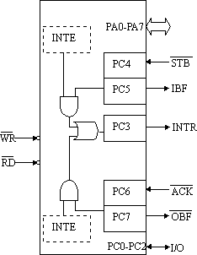
3．方式2——带有选通信号的双向I/O方式
8.4 可编程并行接口芯片8255A
中国科学技术大学电子工程与信息科学系
仅有A口可以工作在方式2
INTE1
A口内部结构
PA7～PA0作为双向数据总线，PC3～PC7用作A口的联络控制信号。
PC2～PC0仍用作B口的应答信号线，或作为I/O线。
INTE2

Slide 50
握手信号线的功能和意义与A口工作在方式1输入和输出大致相同（有两点区别），因此方式2可以看成是A口工作在方式1输入和输出的叠加。
中国科学技术大学电子工程与信息科学系
区别1：方式2中的INTR＝1时，可能有三种情况：
输入缓冲器满；
输出缓冲器空；
以上两种情况兼而有之。
区别2：ACK的作用不同。
此外，对应输入输出方式2有两个中断允许触发器
输出——INTE1，用PC6设置； 输入——INTE2，用PC4设置

Slide 51
方式2时序
中国科学技术大学电子工程与信息科学系
假设场景：CPU响应8255A中断请求，向A口写入数据，差不多与此同时，外设向A口输入数据（IBFA＝0），……
WR
OBF
2
3
INTR
ACK
1
5
PA7~0
4
STB
IBF RD
4
5
DB7~0
Notes:
初始时刻intr有效，因为输出缓冲区空

Slide 52
几点说明：
8.4 可编程并行接口芯片8255A
中国科学技术大学电子工程与信息科学系
① 注意ACK的作用与方式1的区别。
② ACK后沿表明外设已将数据读走，应使INTR＝1，但此时INTR已经为“1”，此后INTR包含两个请求。
③ RD信号到达，表示已进行中断服务，应将INTR复位，但仍有一个没有服务，因此INTR仍然为“1”。
④ 这是CPU输出到外设的数据，注意该数据出现在PA口线上的时间。
⑤ 这是外设经A口输入的数据，注意该数据出现在数据总线D7～D0的时间。

Slide 53
问题？
8255A工作在方式2，当CPU收到INTR信号后， 如何判断是需要输入服务还是输出服务？
8.4 可编程并行接口芯片8255A
几种方法：
、利用不同的硬件信号，分别产生两个对应于输入和输出的中断请求信号。
、读C口得到状态字节，根据状态字节进行判断。

Slide 54
8.4.6 8255A的状态字
8.4 可编程并行接口芯片8255A
8255A工作于方式1和方式2时的状态字是通过读端口C的内容来获得的。
1. 方式1状态字格式
方式1状态字格式如图8.11所示。

Slide 55
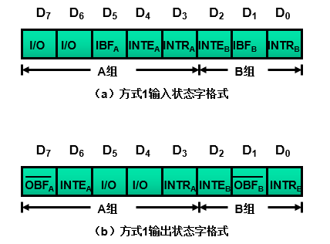
8.4 可编程并行接口芯片8255A
图8.11 方式1状态字格式

Slide 56
8.4 可编程并行接口芯片8255A
2. 方式2状态字格式
方式2的状态字也是从端口C读取。
方式2状态字的格式如图8.12所示。

Slide 57
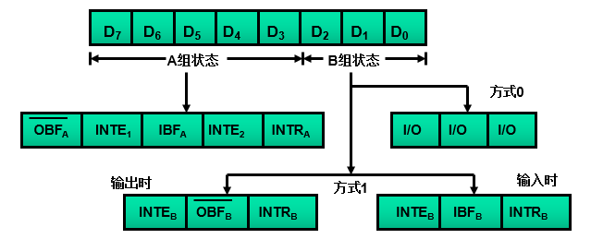
8.4 可编程并行接口芯片8255A
图8.12 方式2状态字格式

Slide 58
8.4 可编程并行接口芯片8255A
注意：
（1）C口具有位操作功能，把一个置/复位控制字送入8255的控制寄存器，就能将C口的某一位置1或清0而不影响其它位的状态。
（2）C口控制字虽然是对端口C操作，但应写入到控制口地址，而不是写入到PC数据口。
（3）如果A口B口都以方式0工作，无须C口提供控制线，则这个控制字无意义。
（4）当A口B口选择了方式1，方式2工作时，可利用C口的按位置位/复位功能控制8255是否申请中断。
例题：开A口中断
MOV AL, 00001001B
OUT 83H, AL ;使PC4=1，即使INTEA=1，开A口中断

Slide 59
8.4 可编程并行接口芯片8255A
例题：设8255控制卡地址为0063H，编写下列情况下的初始化程序。
（1）A组B组工作于方式0，A口B口输入，C口输出。
（2）A口B口设置成方式1，均为输入，C口输出。
（3）A口方式1，输入，B口方式0，输出，C口高四位配合A口工作，第四位输入。
(1) MOV AL, 10010010B
MOV DX, 0063H
OUT DX, AL
(2) MOV AL, 10110110B
MOV DX, 0063H
OUT DX, AL
(3) MOV AL, 10110001B
MOV DX, 0063H
OUT DX, AL

Slide 60
8.4 可编程并行接口芯片8255A
例题：若C口的PC7位要求置1，PC3位要求置0，且控制口地址为0EEH，请写出该片8255初始化程序。
MOV AL, 00001111B ;对C口的PC7置位
OUT 0EEH, AL
MOV AL, 00000110B ;对C口的PC3复位
OUT 0EEH, AL

Slide 61
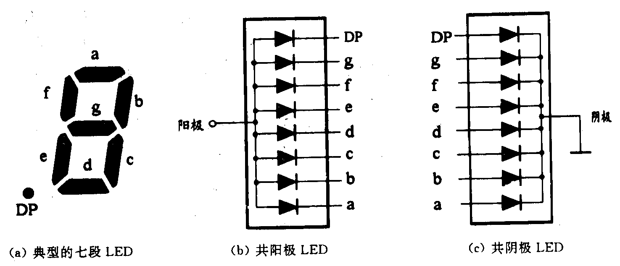
8.4 可编程并行接口芯片8255A
一、LED七段码显示
LED(Light-Emitting-Diode中文意思为发光二极管)是一种能够将电能转化为可见光的半导体，它改变了白炽灯钨丝发光与节能灯三基色粉发光的原理，而采用电场发光。LED的特点是寿命长、光效高、无辐射与低功耗。

Slide 62
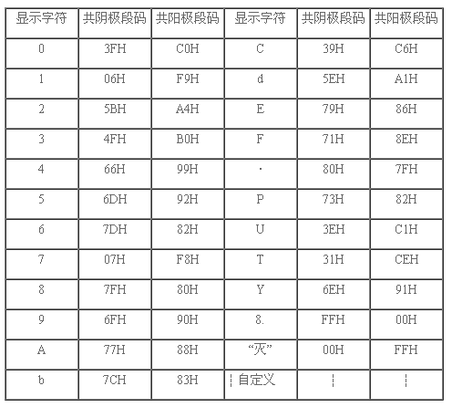
7段LED显示器字符段码表

Slide 63
8.4 可编程并行接口芯片8255A
8255A连接开关和LED显示器的接口电路设计。要求：8255A的B口连接四个开关K3～K0，设置为方式0输入，A口连接一个共阳极LED显示器，设置为方式0输出，将B口四个开关输入的16种状态0H～0FH送A口输出显示。画出接口电路连接图，并编制汇编语言程序段实现上述功能。（已知8255四个端口地址为80H-83H）。
分析：本题是8255A方式0应用的一个实例。B口的PB3～PB0连接四个开关K3～K0，其输入有16种组合状态，即0000B～1111B（0H～0FH），A口与LED显示器连接，可输出一位十六进制数0～F。

Slide 64
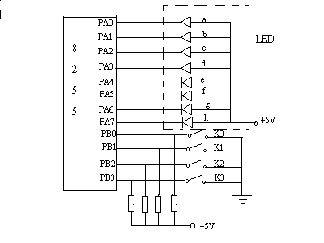
8.4 可编程并行接口芯片8255A

Slide 65
8.4 可编程并行接口芯片8255A
SEGCODE DB 0C0H，0F9H，A4H，B0H，…，8EH
……………….
MOV AL，10000010B ；8255初始化
OUT 83H，AL
LOP： IN AL，81H ；读B口
AND AL，0FH ；使B口高位清零
MOV BX，OFFSET SEGCODE
XLAT ；换码，将B口读入的数转换成对应的七段
OUT 80H，AL 码值
JMP LOP

Slide 66
8.5 8255A芯片应用
例8.1 8255A工作于方式0，利用8255A将外设开关的二进制状态从端口A输入，经程序转换为对应的LED段选码(字形码) 后，再从端口B输出到LED显示器。
具体连线图如图8.18(a) 所示。
LED显示器如图 8.18(b) 所示。

Slide 67
8.5 8255A芯片应用
+5
+5
V
V
2
2
K
K
4
×
4
×
K0
PA
K0
CPU
PA
CPU
0
0
K1
D
K1
D
~D
~D
PA
7
PA
7
0
(8088)
0
(8086)
1
1
K2
PA
K2
PA
2
2
K3
PA
K3
PA
3
3
+5
+5
V
8255
V
8255
A
A
120欧姆
120
__
__
__
__
a
PB
a
RD
PB
RD
RD
RD
0
__
0
__
__
__
b
PB
b
WR
PB
WR
WR
WR
1
1
c
PB
c
PB
2
2
d
PB
d
A
PB
A
A
A
3
0
3
a
0
0
0
e
PB
e
A
PB
A
A
A
4
1
4
1
1
1
f
f
b
PB
f
地
PB
地址
地
地址
5
5
g
g
址
g
址
PB
PB
6
e
c
译
6
译
h
PB
h
码
PB
h
码
7
7
d
74
74
LS04
LS04
LED
LED
(
b
LED
(
a)
a)
连线图
（
）
显示器
连线图

Slide 68
设8255A的端口地址为： 端口A——D0H，端口B——D1H，端口C——D2H，控制口——D3H。则本例的初始化及输入、输出控制程序如下所示。
DATA SEGMENT
SSEGCODE DB 3FH， 06H， 5BH， 4FH， 66H， 6DH， 7DH， 07H
DB 7FH， 67H， 77H， 7CH， 39H， 5EH， 79H，71H
DATA ENDS
MOV AL，90H ；设置方式选择控制字，A口工作于方式0输入，B 口工作于方式0输出
OUT 0D3H, AL
RDPORTA ：
IN AL，0D0H ； 读A口
AND AL，0FH ； 取A口低4位
MOV BX，OFFSET SSEGCODE ； 取LED段选码表首地址
XLAT ；查表，AL←(BX+AL)
OUT 0D1H，AL ;从B口输出LED段选码，显示相应字形符号
JMP RDPORTA ； 若无，则继续读端口A

Slide 69
8.5 8255A芯片应用
例8.2 8255A工作于方式0，用8255A作为以查询方式工作的打印机接口，如图所示。

Slide 70
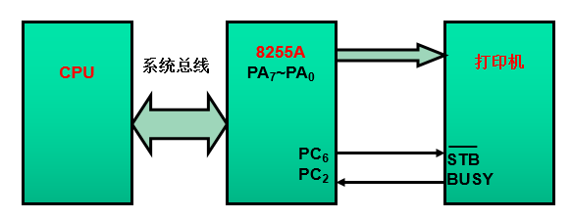
8.5 8255A芯片应用
图 8255A作为打印机接口

Slide 71
8.5 8255A芯片应用
工作原理为: 当主机开始打印输出时，先测试打印机忙(BUSY) 信号，
如果打印机处于忙状态，则BUSY信号为1；
反之，则BUSY信号为0。
当检测到BUSY信号为0时，则主机可通过8255A向打印机输出一个字符。
此时，还需输出一个选通信号(负脉冲) 给打印机的STB端，用此负脉冲作为字符送到打印机输入缓冲器的打入脉冲。

Slide 72
8.5 8255A芯片应用
用8255A的端口A作为打印输出数据口，工作于方式0；端口B不用；端口C也工作于方式0，端口C的PC2作为BUSY信号输入端，所以PC3～PC0应设定为输入方式；
PC6作为选通信号输出端，所以PC7～PC4应设定为输出方式。
设打印字符存放在内存2000H单元 。
8255A的端口地址为：
端口A—D0H，端口B—D1H，端口C—D2H，控制口—D3H
则初始化及打印控制子程序如下所示：
Notes:
。

Slide 73
8.5 8255A芯片应用
BEGIN：
MOV AL，81H ； 方式选择控制字，使A、B、C三个端口工作于方式0，
OUT 0D3H，AL ； 端口A为输出，PC7～PC4为输出，PC3～PC0为输入
MOV AL，0DH ；用“端口C按位置1/置0控制字”置PC6=1，使STB为高电平
OUT 0D3H，AL
TESBY：
IN AL，0D2H ； 读端口C
TEST AL，04H ； 测试PC2(BUSY)
JNZ TESBY ；如PC2=1(BUSY信号有效) 打印机处于忙状态，继续查询
MOV AL，DS:［2000H］； PC2=0(BUSY信号无效)，取打印字符
OUT 0D0H，AL ； 由端口A输出打印字符
MOV AL， 0CH ； 用“端口C按位置1/置0控制字”置PC6=0，使STB为低电平
OUT 0D3H， AL
INC AL
OUT 0D3H，AL ；置PC6=1，再使STB为高电平，从而产生一个负选通脉冲信号
RET

Slide 74
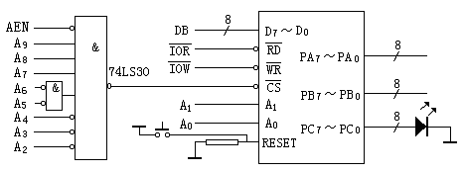
8.5 8255A芯片应用
例8.3 将8255A C端口的8根I/O线接8只发光二极管的正极(八个负极均接地)，编写使这8只发光二极管依次亮、灭的程序。

Slide 75
参考程序
MOV DX, 383H；383H为控制字寄存器的端口地址
MOV AL, 80H
OUT DX, AL；写入方式选择字
MOV DX, 382H ；C端口的端口地址送DX
MOV AL, 1 ；C端口的输出值
AGAIN: OUT DX, AL ；给C口送数据，点亮一只二极管
MOV CX, 0F000H
LOOP $ ；延时

Slide 76
8.5 8255A芯片应用
PUSH AX
MOV AH,11 ；11号功能调用：检查键盘有无输入
INT 21H ；无：0送AL；有：-1送AL
INC AL ；有键入，AL=-1，AL增1，AL=0
JZ BACK
POP AX
ROL AL,1 ；通过循环移位指令改变C端口的输出值，灭第一盏灯点第二盏灯
JMP AGAIN ；给端口送数据
BACK: ret

Slide 77
例8.4：LED/开关接口
LED
D₀-D₇ PA₀
A₀ PA₁
A₁ PA₂
PA₃
CS PA₄
8255A PA₅
PA₆
RD PA₇
WR PB₃
RESET PB₂
PB₁
PB₀
AD₀-AD₇
ALE
AD₈-AD₁₅
BHE
8086
RD
WR
RESET
锁
存
器
译
码
器
Y₀
图8-14 8086CPU、8255A同开关7段LED的接口

Slide 78
如果要求7段LED循环显示0-F十六个数，每个显示5秒，显示20遍，
则程序为：

Slide 79
ORG 2000H
MOV AL，82H（1000 0010B）；8255A方式字
MOV DX，383H ；8255A控制字端口地址
OUT DX，AL ；送方式字
MOV BX，20 ；循环次数20次
DISFLOP： LEA DI， SEGCODE ；求段码首地址
MOV CX，16 ；显示字符个数
LOP：MOV AL，[DI] ；取显示字符送A口
MOV DX，380H ；设A口地址
OUT DX，AL ；段码输出到A口显示
INC DI ；修改显示指针
CALL DELAY5S ；延时5秒子程序
LOOP LOP ；循环16次
DEC BX ；修改循环20次的计数值

Slide 80
JNZ DISFLOP ；返回再次读B口内容
HLT ；暂停
ORG 2100H
DELAY5S： ：
：
ORG 2500H
SEGCODE DB 0C0H，0F9H，0A4H，0B0H，99H，
DB 92H，82H，0F8H，80H，98H，88H
DB 83H，0C6H，0A1H，86H，8EH
；段码定义（共阳）
例如：0C0H=1100 0000B；显示“0”
PA₀=a段=“0”点亮 PA₁=b段=“0”点亮
PA₂=c段=“0”点亮 PA₃=d段=“0”点亮
PA₄=e段=“0”点亮 PA₅=f段=“0”点亮
PA₆=g段=“1”灭 PA₇=DP段=“1”灭

Slide 81
例8.5：若采用查询式实现8255A与打印机接口，用PB口传送内存DATA单元开始的100个字节数据，PC7用作STB信号、PC3作为BUSY信号，如图所示。试完成控制程序设计。
说明：数据时，先查看BUSY信号，当BUSY=‘L’时，才向打印机当CPU通过接口要求打印机打印输出数据，在把数据送上DATA线后，先发STB选通打印机，打印机接到STB 后，发BUSY=‘H’,接收数据，当数据接收号并存入内部打印缓冲区后，送出ACK信号，表示打印机已准备好接收新数据，并撤销BUSY(0)
PB₇~PB₀
PC₇
8255A
PC₃
打
印
机
STB
BUSY

Slide 82
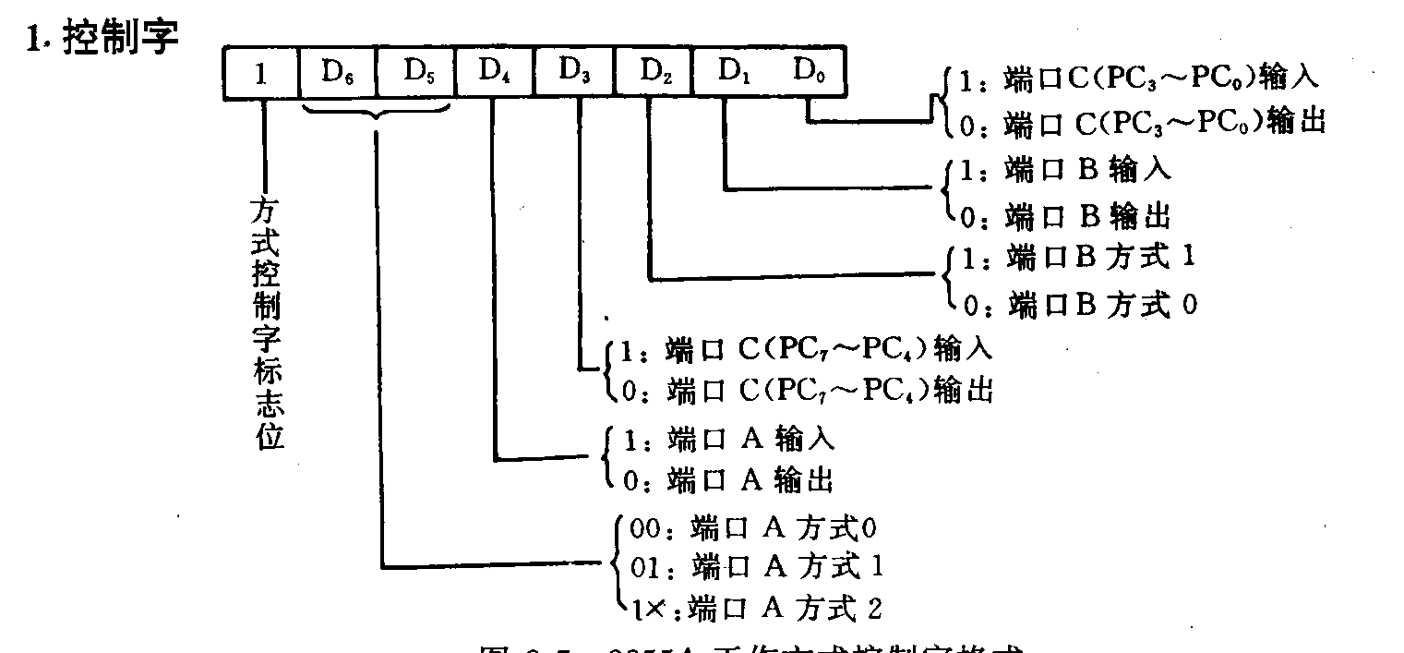
例8.6：8255A组成交通灯的控制。
编写程序实现下列功能：
K0、K1、K2全部闭合时，红灯亮；K0、K1、K2全部打开时，绿灯亮；其他情况黄灯亮。
分析：
K0、K1、K2全部闭合，PA2PA1PA0 ：000（00H），红灯亮：PB2PB1PB0：100（04H）；
K0、K1、K2全部打开，PA2PA1PA0 ：111（07H），绿灯亮：PB2PB1PB0：010（02H）；
其他情况 黄灯亮：PB2PB1PB0：001（01H）； 。

